Slide 1
Презентация к сказке «Как Белочка Осень встречала» Учебный предмет: живой мир Класс: 2-ой (дети с в.н.и.) Тема урока «Животные осенью»
Составитель: Казакова Н .А.
учитель начальных классов
2014

Slide 2
Работа с презентацией.
Слайд 3 - сказка, которую педагог читает во время показа презентации.
Слайд 4 – предварительная беседа о белке.

Slide 3
Сказка о том, как Белочка Осень встречала.
Весело Белочка жила в лесу всё лето. Грелась на солнышке, прыгала с дерева на дерево, кушала вкусные орехи,
ягоды и шишки. Но вот однажды проснулась она, вылезла из своего дупла, потянулась…
Смотрит вокруг и ничего не понимает. Что-то изменилось в лесу.
На небе облака спрятали солнышко, закапал холодный дождь, ветер сорвал с дерева жёлтый листок,
лес вдруг стал пахнуть как-то по-новому. Холодно стало Белочке, грустно… И друг из леса вышла Волшебница
. Платье у неё красивое, сшито из разноцветных листьев, а в руках у неё – волшебная палочка.
Дотронется Осень до дерева, листочки на нём становятся жёлтыми, красными, оранжевыми.
Здравствуй, Белочка! Я – Осень. Вижу ты не рада мне.
Знаю, почему - когда я прихожу, в лесу становится мокро, холодно, скоро не станет еды для тебя.
- Боюсь, боюсь! – Закричала Белочка. – Надо прятаться!
- Не бойся, глупышка. Не надо от меня прятаться. Я помогу тебе.
Осень коснулась Белочки своей волшебной палочкой, и у неё вдруг вырос тёплый мех. Тепло стало Белочке.
Взмахнула Осень волшебной палочкой, и на поляне выросло много грибов.
Белочка собрала их и спрятала в своё дупло.
Хорошо стало Белочке – тёплый мех спасает её от холода, а еды – грибов хватит ей надолго.
- Прекрасно! – сказала Осень. – Теперь тебе не страшно и Зиму встречать.
- А кто такая Зима? – спрашивает Белочка.
- Зима – моя сестра. Скоро она к тебе в гости придёт.
Но это уже совсем другая история…

Slide 4
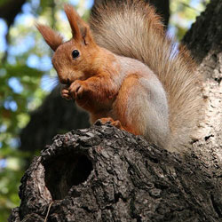

Slide 5
Сказка о том, как Белочка Осень встречала

Slide 6
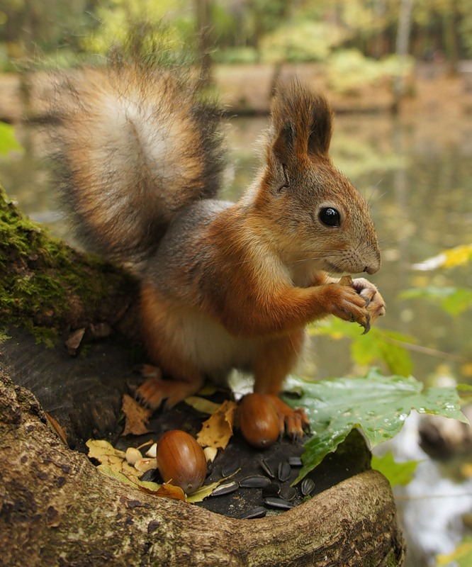
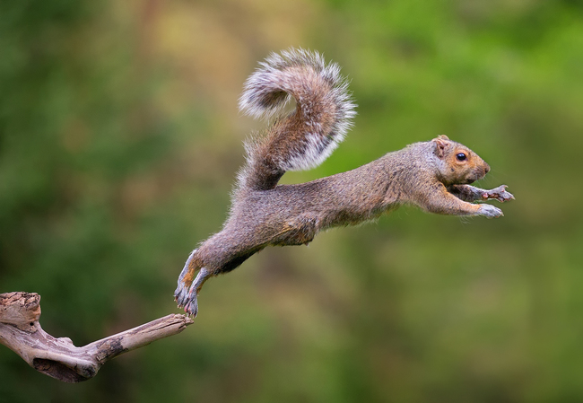
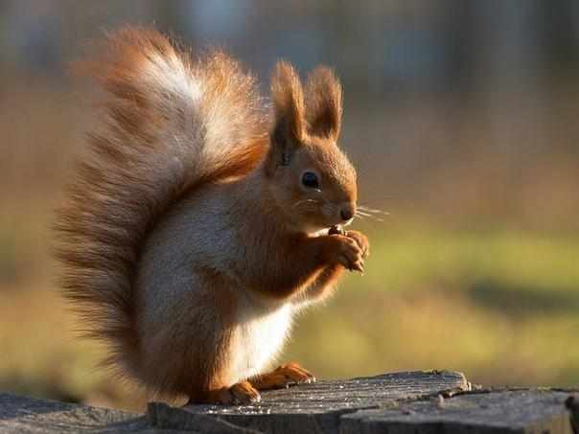
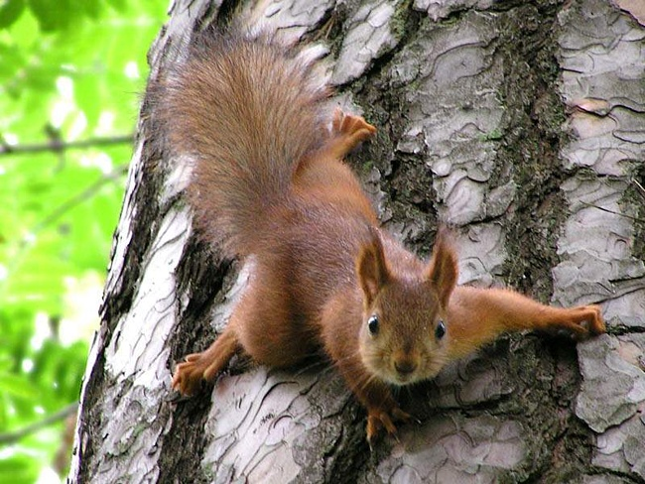

Slide 7
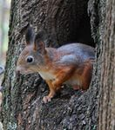
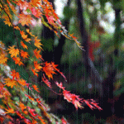
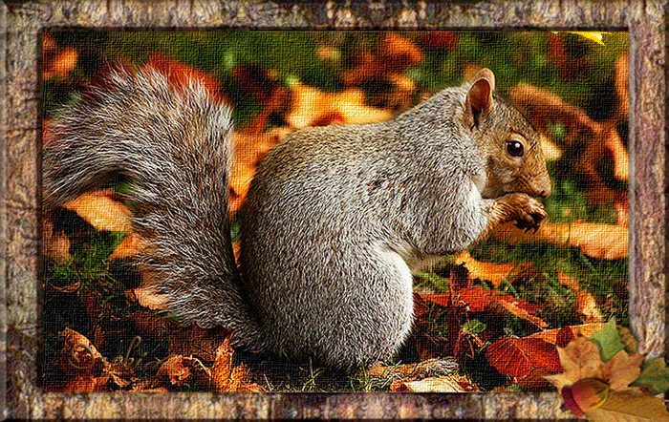

Slide 8
